Slide 1
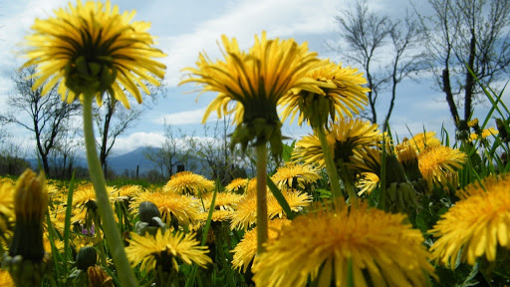
БИЉКЕ понављање
ПРИРОДА И ДРУШТВО 4. РАЗРЕД

Slide 2
ПЈЕСМА:
Ако желиш да посијеш сјеме,
ти, то, учениче, уради на вријеме.
Припреми опрему за тај рад,
и надгледај биљку сваки дан.
Да би биљка била родна,
земља мора бити плодна.
Немој да те за залијевање моли,
јер, упамти, биљка воду воли.
Свјетлост је фактор веома важан,
и на раст биљке оставља утисак снажан.
Топлота и влага утичу на раст,
и за нашу биљку представљају спас.
Сада, учениче, запамти и знај
Свјетлост, ваздух, топлота и вода
за раст биљке значе-СЛОБОДА.
1. Који су важни услови за раст и развој биљака?
Услови за раст биљака су:
-плодно земљиште,
-вода,
-ваздух и
-сунчева свјетлост и топлота.

Slide 3
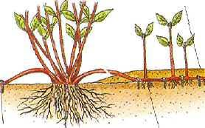
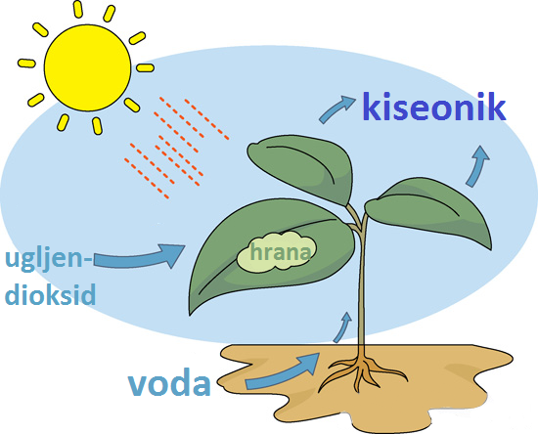
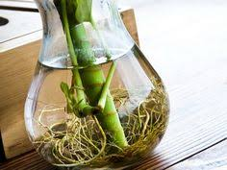
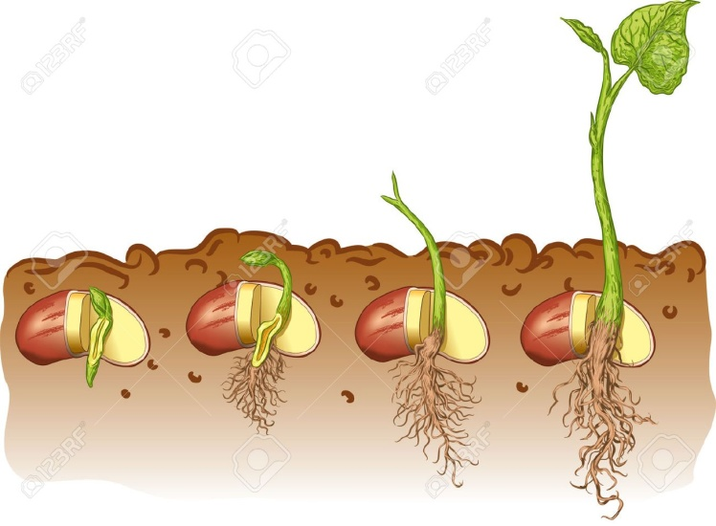
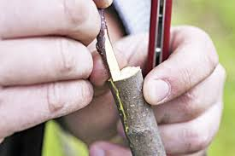
ОБИЉЕЖЈА БИЉАКА
2. Која су заједничка обиљежја биљака?
помоћу стабљике која је полегла по тлу-вријеже
ожиљавање
калемљење

Slide 4
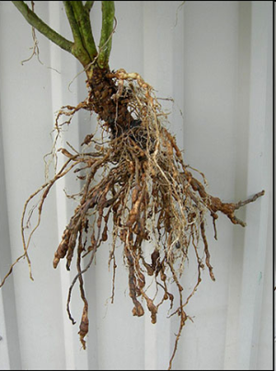
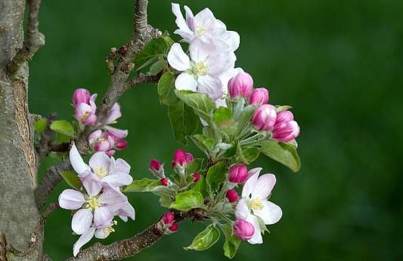
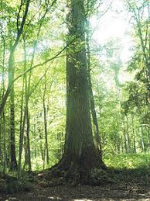
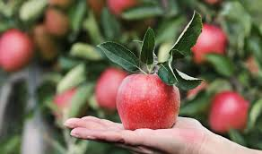
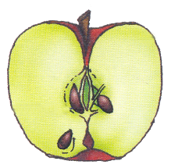
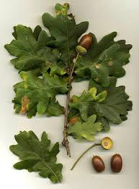
ДИЈЕЛОВИ БИЉКЕ И ЊИХОВА ФУНКЦИЈА
3. Који су основни дијелови биљке и која је њихова функција у расту и развоју биљке?
Коријен
Цвијет
причвршћује
биљку за подлогу, упија воду и храњиве материје из земље.
из којег се ствара плод биљке.
Плод
Стабло
проводи воду са хрaнљивим материјама од коријена ка листовима и цвјетовима (плодовима) .
биљке настаје из цвијета.
У плоду се налази сјеме биљке.
Лист
Сјеме
прави храну за биљку помоћу воде, храњивих материја и сунчеве свјетлости.

Slide 5
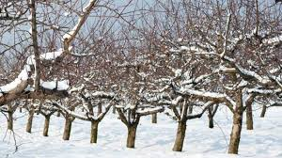
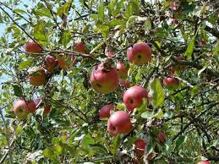
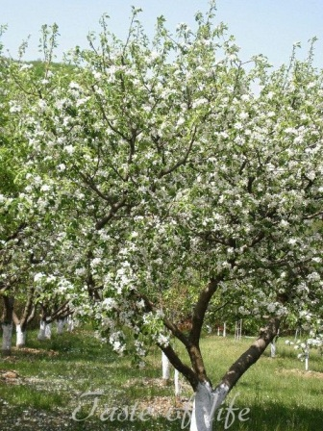
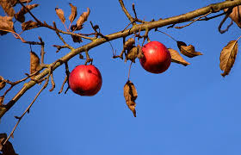
МИЈЕЊАЊЕ БИЉКЕ ТОКОМ ГОДИНЕ
4. Зашто се и како мијења биљка током године?
Дрво јабуке зими
Дрво јабуке љети
Дрво јабуке у прољеће
Дрво јабуке у јесен

Slide 6
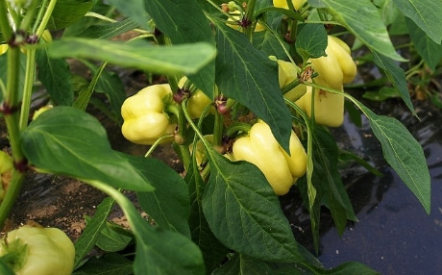
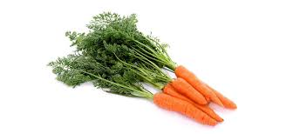
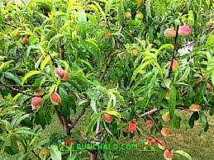
РАЗЛИКЕ МЕЂУ БИЉКАМА У РАСТУ И РАЗВОЈУ
5. Колико може да траје раст и развој биљака?
- ЛИСТОПАДНЕ
- ЧЕТИНАРСКЕ
ЗЕЉАСТЕ
ДРВЕНАСТЕ
ПАПРИКА - зељаста, једногодишња биљка
МРКВА - зељаста, двогодишња биљка
БРЕСКВА - дрвенаста, вишегодишња биљка

Slide 7
ШУМЕ СУ ПЛУЋА ПЛАНЕТЕ
Посматрајте природу и живите у складу са њом.
АКО ШТИТИМО ПРИРОДУ И ОНА ЋЕ НАС ДА ЧУВА.

